Slide 1
Byg et instrument OPSTART
Anvendt i 1. modul hvor eleverne præsenteres for forløbet og opgaven.
(det med rødt på slide 9 skrives på ved timens afslutning)
Forløb udviklet af lærere fra Silkeborg Gymnasium, som en del af Kompetenceudviklingsforløbet Engineering i gymnasiet

Slide 2
Opgave:
I skal bygge et strengeinstrument,
der kan spille en simpel melodi
I skal begrunde jeres design og forklare fysikken bag instrumentets virkemåde og tonernes frembringelse.
Forløb udviklet af lærere fra Silkeborg Gymnasium, som en del af Kompetenceudviklingsforløbet Engineering i gymnasiet

Slide 3
Produkt:
Et instrument, der kan spille en simpel melodi (som I selv vælger)
Demonstration og fremlæggelse for klassen (6 min. pr. gruppe): Spil jeres melodi for klassen og forklar jeres design – hvilke valg har I gjort og hvorfor? Hvilke ændringer har I lavet i designet undervejs og hvorfor?
Aflevering 2a og 2b: Her går I i dybden med at begrunde jeres design og forklare fysikken bag.
2a: Søndag 8/12
2b: Onsdag 18/12
Forløb udviklet af lærere fra Silkeborg Gymnasium, som en del af Kompetenceudviklingsforløbet Engineering i gymnasiet

Slide 4
Engineering - hvordan?
Forløb udviklet af lærere fra Silkeborg Gymnasium, som en del af Kompetenceudviklingsforløbet Engineering i gymnasiet

Slide 5
Oversigt
9 lektioner inden jul og det færdige instrument. 2 afleveringer.
Modul | Tid | Indhold
-2 | I de to moduler op til forløbet. | Optakt: Grundlæggende om bølger og lyd som bølger. Sammenhæng mellem frekvens og tonehøjde samt amplitude og volumen (demoforsøg). Egenfrekvenser og resonans. Demonstration af resonans for bølger på en streng.
1 | Mandag 2/12 – 3. modul (uge 49) | Lærer: Præsentation af forløb og opgave. Elever skal: Udfylde spørgeskema, finde ud af hvilke variabler der skal undersøges, fordele disse på grupperne samt læse i ressourcerummet.
2 + 3 | Tirsdag 3/12 – 3. modul Torsdag 5/12 – 4. modul (uge 49) | Eksperimentelle forundersøgelser. Husk variabelkontrol. Fremgangsmåde nedskrives inkl. vurdering af fejlkilders og måleusikkerheders betydning for resultaterne. Data præsenteres med grafer, så andre grupper kan bruge dem. Læs videre i ressourcerummet. Start på logbog. Installér LoggerPro.
 | Søndag 8/12 (uge 49) | Aflevering 2a (2 timer) – til deling af data på tværs af grupper. Se særskilt dokument.
4 | Mandag 9/12 – 4. modul (uge 50) | Fælles opfølgning på de eksperimentelle forundersøgelser samt deling af resultater og konklusioner. Start på skitse af instrument på baggrund af konklusioner fra forundersøgelserne.
5 | Onsdag 11/12 – 5. modul (uge 50) | Skitesefernisering: Præsentation af skitser for klassen. Færdiggørelse af skitse (var der noget fra de andre grupper, I kunne bruge?) Design skal kunne begrundes fagligt. Er der andet, der skal undersøges eksperimentelt, for at I kan komme i gang? Husk at skrive i logbogen. Start på aflevering 2b og skriv løbende til. Evt. start på fremstilling af prototype / flere forundersøgelser.
I dag
Forløb udviklet af lærere fra Silkeborg Gymnasium, som en del af Kompetenceudviklingsforløbet Engineering i gymnasiet

Slide 6
Oversigt
9 lektioner inden jul og det færdige instrument. 2 afleveringer.
Modul | Tid | Indhold
6 + 7 | Torsdag 12/12 – 2. + 3. modul (uge 50) | Lav prototype. Løbende test og forbedring af design. Hvordan skal instrumentet stemmes, så det kan spille jeres melodi? Husk at skrive ned undervejs i jeres aflevering. Husk Logbogen. Optag og tolk et frekvensspektrum. Mål, hvilke toner jeres instrument kan spille (find en app til jeres telefon, fx en guitartuner).
8 | Mandag 16/12 – 1. modul (uge 51) | Skrivelektion / arbejde med prototype.
 | Onsdag 18/12 (uge 51) | Studiemodulet kan bruges til at gøre aflevering færdig.
 | Onsdag 18/12 (uge 51) | Aflevering 2b (3 timer) – endelig aflevering. Se særskilt dokument.
9 | Torsdag 19/12 – 1. modul (uge 51) | Demonstration og forklaring af instrument: Gør jeres instrument klar til koncert. Forbered en kort præsentation af jeres instrument (max 6 min per gruppe). Spil jeres melodi for klassen og forklar jeres design - hvilke ændringer har I lavet i designet undervejs og hvorfor? Udfylde afsluttende spørgeskema (gøres i timen).
 | Efter jul | Fælles opsamling: Hvad har vi lært? Hvilke begreber, formler og fænomener skal vi kunne forklare? Hvad skal vi kunne fra ressourcerummet?
Forløb udviklet af lærere fra Silkeborg Gymnasium, som en del af Kompetenceudviklingsforløbet Engineering i gymnasiet

Slide 7
Grupper
… og hvilken variabel der varieres ved strengen…
3 elever – Længde
3 elever – Opspænding
3 elever – Tykkelse
3 elever – Materiale
3 elever – Tykkelse
3 elever – Længde
3 elever – Opspænding
2 elever – Længde
3 elever – Materiale
Forløb udviklet af lærere fra Silkeborg Gymnasium, som en del af Kompetenceudviklingsforløbet Engineering i gymnasiet

Slide 8
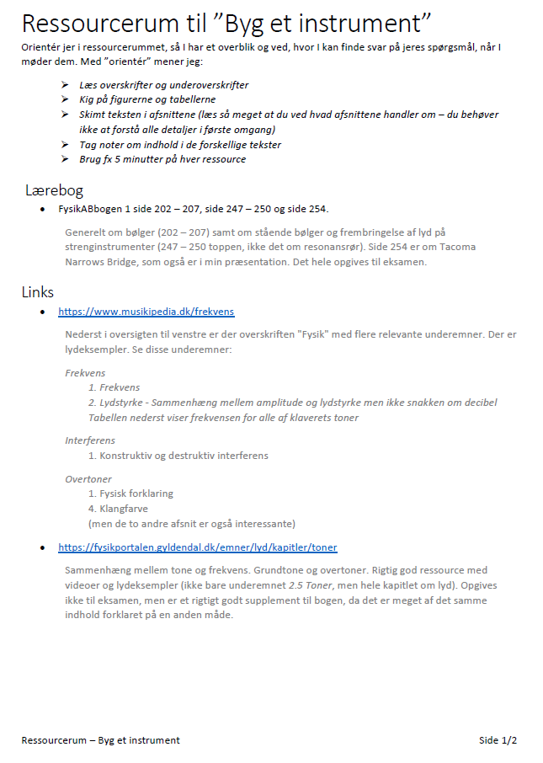
Ressourcerum
Se dokument på Lectio (2/12 – 3. modul)
Skal læses i løbet af forløbet – Meget – men ikke det hele – bliver opgivet til eksamen. Kan gøres som lektie.
I må gerne bruge andre ressourcer
Forløb udviklet af lærere fra Silkeborg Gymnasium, som en del af Kompetenceudviklingsforløbet Engineering i gymnasiet

Slide 9
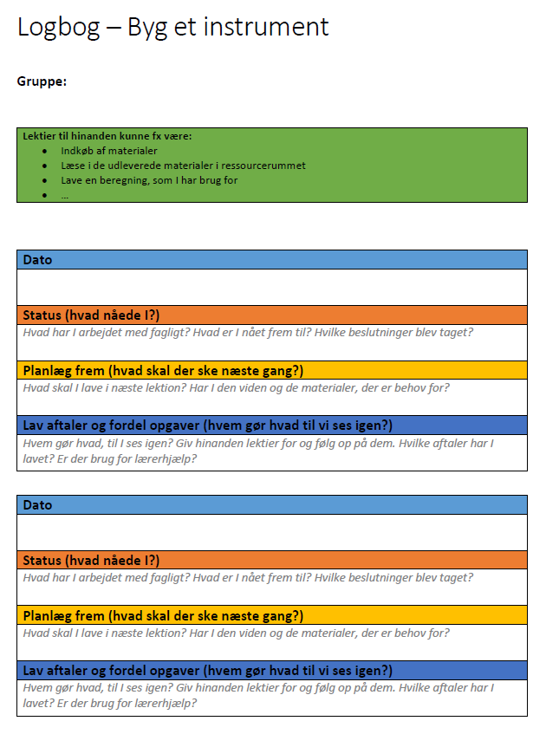
Logbog og lektier
I giver jer selv lektier for fra gang til gang. Hver lektion slutter med, at I gør status og skriver ned (logbog):
Hvad har I arbejdet med fagligt? Hvad er I nået frem til? Hvilke beslutninger blev taget?
Hvad skal I i næste lektion? Har I den viden og de materialer, der er behov for?
Hvem gør hvad, til I ses igen? Giv hinanden lektier for og følg op på dem. Hvilke aftaler har I lavet? Er der brug for lærerhjælp?
Lektier til hinanden kunne fx være:
Indkøb af materialer
Læse i de udleverede materialer i ressourcerummet
Lave en beregning som I har brug for
…
Se logbog skabelon. Denne afleveres som bilag til aflevering 2b.
Forløb udviklet af lærere fra Silkeborg Gymnasium, som en del af Kompetenceudviklingsforløbet Engineering i gymnasiet

Slide 10
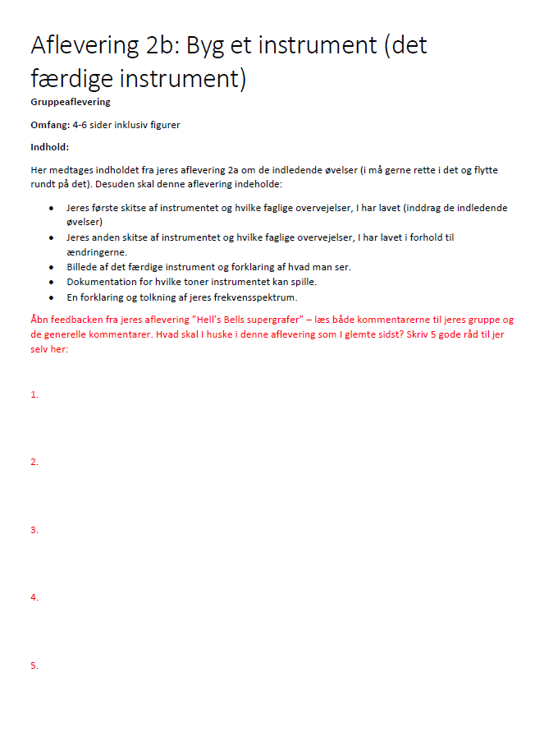
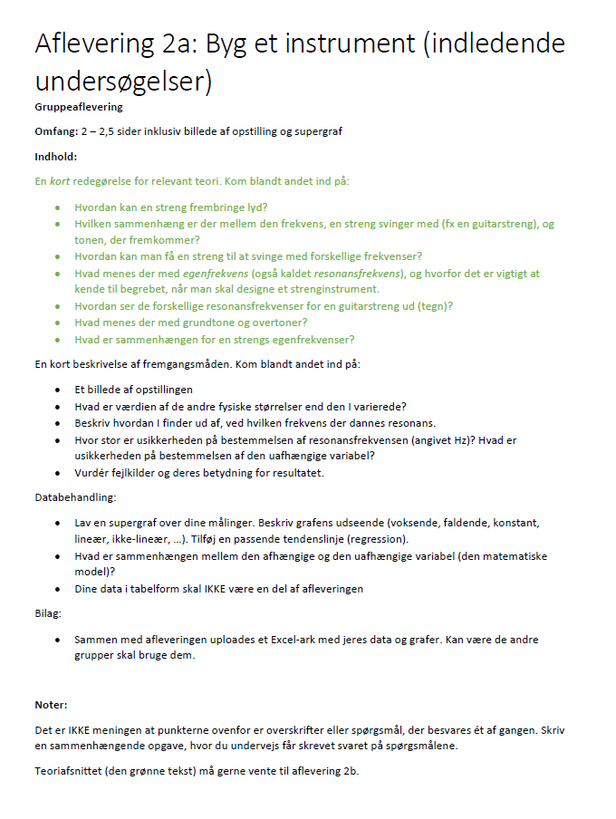
Afleveringer:
Se særskilte dokumenter…
Forløb udviklet af lærere fra Silkeborg Gymnasium, som en del af Kompetenceudviklingsforløbet Engineering i gymnasiet

Slide 11
Så er det jeres tur…
Forløb udviklet af lærere fra Silkeborg Gymnasium, som en del af Kompetenceudviklingsforløbet Engineering i gymnasiet

Slide 12
Byg et instrument Opsamling og start på skitse
Anvendt i 4. modul, hvor eleverne udveksler resultater og konklusioner fra forundersøgelserne og starter på skitsen af deres instrument.
Forløb udviklet af lærere fra Silkeborg Gymnasium, som en del af Kompetenceudviklingsforløbet Engineering i gymnasiet

Slide 13
Byg et instrument Skitsefernisering
Anvendt i 5. modul, hvor eleverne udveksler ideer til instrument, færdiggører deres skitser og starter på prototypen.
Forløb udviklet af lærere fra Silkeborg Gymnasium, som en del af Kompetenceudviklingsforløbet Engineering i gymnasiet

Slide 14
Oversigt
9 lektioner inden jul og det færdige instrument. 2 afleveringer.
Modul | Tid | Indhold
-2 | I de to moduler op til forløbet. | Optakt: Grundlæggende om bølger og lyd som bølger. Sammenhæng mellem frekvens og tonehøjde samt amplitude og volumen (demoforsøg). Egenfrekvenser og resonans. Demonstration af resonans for bølger på en streng.
1 | Mandag 2/12 – 3. modul (uge 49) | Lærer: Præsentation af forløb og opgave. Elever skal: Udfylde spørgeskema, finde ud af hvilke variabler der skal undersøges, fordele disse på grupperne, læse i ressourcerummet.
2 + 3 | Tirsdag 3/12 – 3. modul Torsdag 5/12 – 4. modul (uge 49) | Eksperimentelle forundersøgelser. Husk variabelkontrol. Fremgangsmåde nedskrives inkl. vurdering af fejlkilders og måleusikkerheders betydning for resultaterne. Data præsenteres med grafer, så andre grupper kan bruge dem. Læs videre i ressourcerummet. Start på logbog. Installér LoggerPro.
 | Søndag 8/12 (uge 49) | Aflevering 2a (2 timer) – til deling af data på tværs af grupper. Se særskilt dokument.
4 | Mandag 9/12 – 4. modul (uge 50) | Fælles opfølgning på de eksperimentelle forundersøgelser og deling af resultater og konklusioner. Start på skitse af instrument på baggrund af konklusioner fra forundersøgelserne.
5 | Onsdag 11/12 – 5. modul (uge 50) | Skitesefernisering: Præsentation af skitser for klassen. Færdiggørelse af skitse (var der noget fra de andre grupper, I kunne bruge?) Design skal kunne begrundes fagligt. Er der andet, der skal undersøges eksperimentelt, for at I kan komme i gang? Husk at skrive i logbogen. Start på aflevering 2b og skriv løbende til. Evt. start på fremstilling af prototype / flere forundersøgelser.
I dag
Forløb udviklet af lærere fra Silkeborg Gymnasium, som en del af Kompetenceudviklingsforløbet Engineering i gymnasiet

Slide 15
Oversigt
9 lektioner inden jul og det færdige instrument. 2 afleveringer.
Modul | Tid | Indhold
6 + 7 | Torsdag 12/12 – 2. + 3. modul (uge 50) | Lav prototype. Løbende test og forbedring af design. Hvordan skal instrumentet stemmes, så det kan spille jeres melodi? Husk at skrive ned undervejs i jeres aflevering. Husk Logbogen. Optag og tolk et frekvensspektrum. Mål hvilke toner jeres instrument kan spille (find en app til jeres telefon, fx en guitartuner).
8 | Mandag 16/12 – 1. modul (uge 51) | Skrivelektion / arbejde med prototype.
 | Onsdag 18/12 (uge 51) | Studiemodulet kan bruges til at gøre aflevering færdig.
 | Onsdag 18/12 (uge 51) | Aflevering 2b (3 timer) – endelig aflevering. Se særskilt dokument.
9 | Torsdag 19/12 – 1. modul (uge 51) | Demonstration og forklaring af instrument: Gør jeres instrument klar til koncert. Forbered en kort præsentation af jeres instrument (max 6 min per gruppe). Spil jeres melodi for klassen og forklar jeres design - hvilke ændringer har I lavet i designet undervejs og hvorfor? Udfyld afsluttende spørgeskema (gøres i timen).
 | Efter jul | Fælles opsamling: Hvad har vi lært? Hvilke begreber, formler og fænomener skal vi kunne forklare? Hvad skal vi kunne fra ressourcerummet?
Forløb udviklet af lærere fra Silkeborg Gymnasium, som en del af Kompetenceudviklingsforløbet Engineering i gymnasiet

Slide 16
Engineering - hvordan?
Forløb udviklet af lærere fra Silkeborg Gymnasium, som en del af Kompetenceudviklingsforløbet Engineering i gymnasiet

Slide 17
Præsenter jeres designskitse
Forklar, hvilke tanker I har gjort jer, og hvordan I vil frembringe forskellige toner på jeres instrument.
Forløb udviklet af lærere fra Silkeborg Gymnasium, som en del af Kompetenceudviklingsforløbet Engineering i gymnasiet

Slide 18
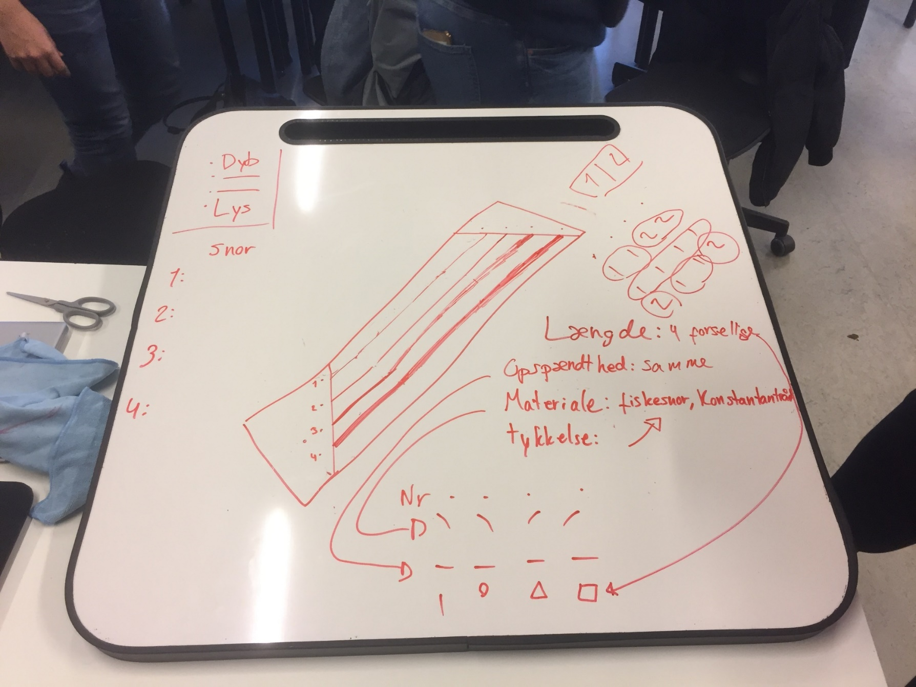
Forløb udviklet af lærere fra Silkeborg Gymnasium, som en del af Kompetenceudviklingsforløbet Engineering i gymnasiet

Slide 19
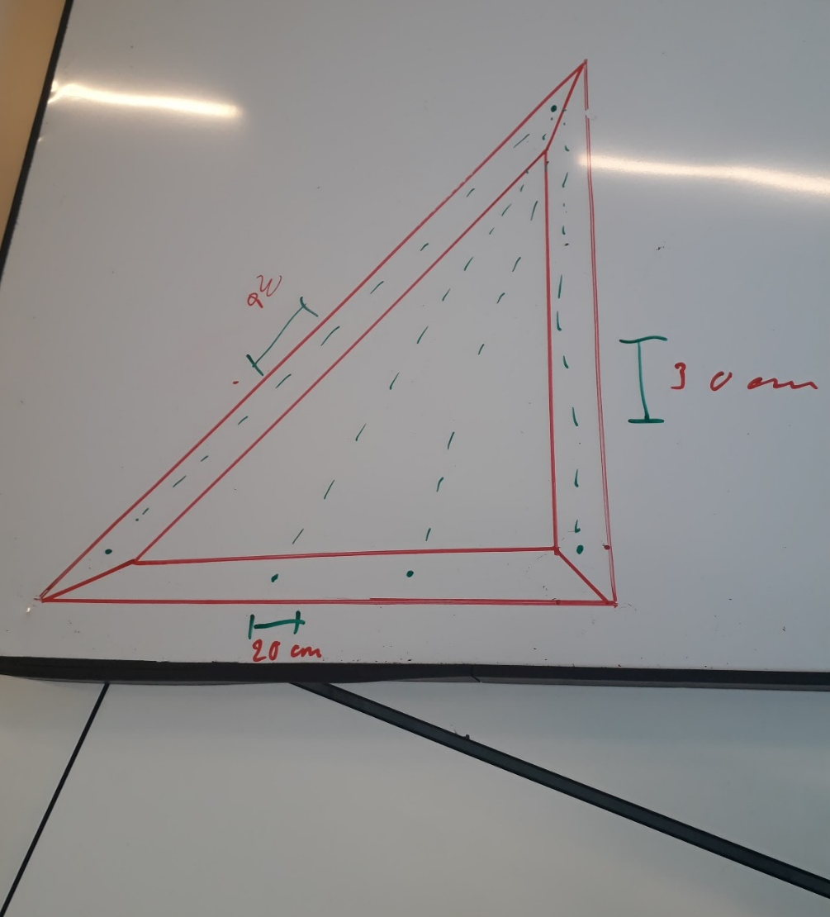
Forløb udviklet af lærere fra Silkeborg Gymnasium, som en del af Kompetenceudviklingsforløbet Engineering i gymnasiet

Slide 20
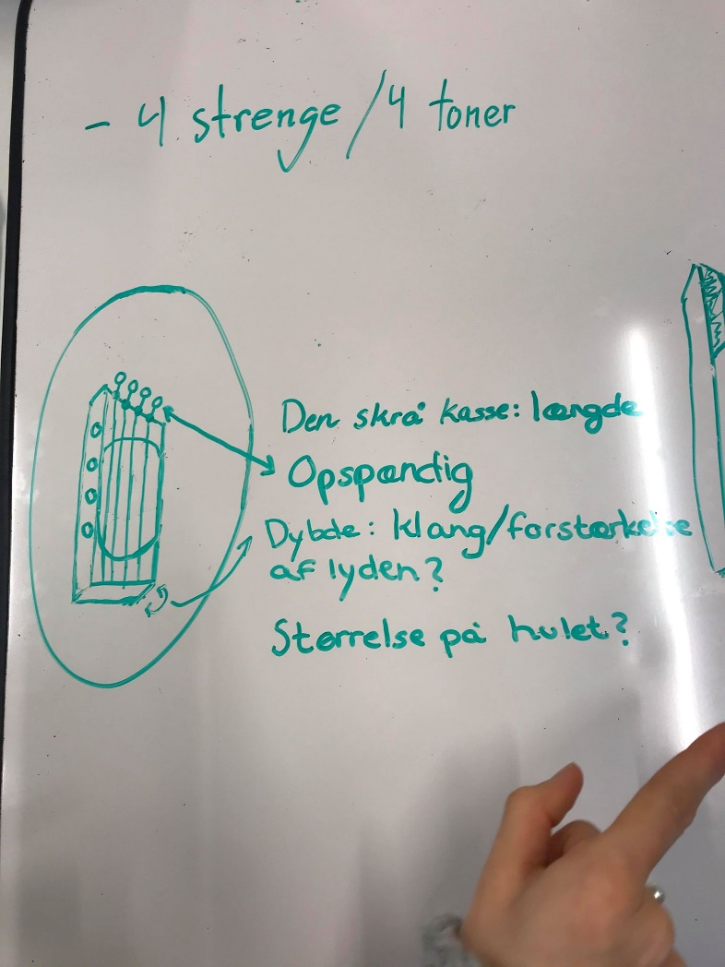
Forløb udviklet af lærere fra Silkeborg Gymnasium, som en del af Kompetenceudviklingsforløbet Engineering i gymnasiet

Slide 21
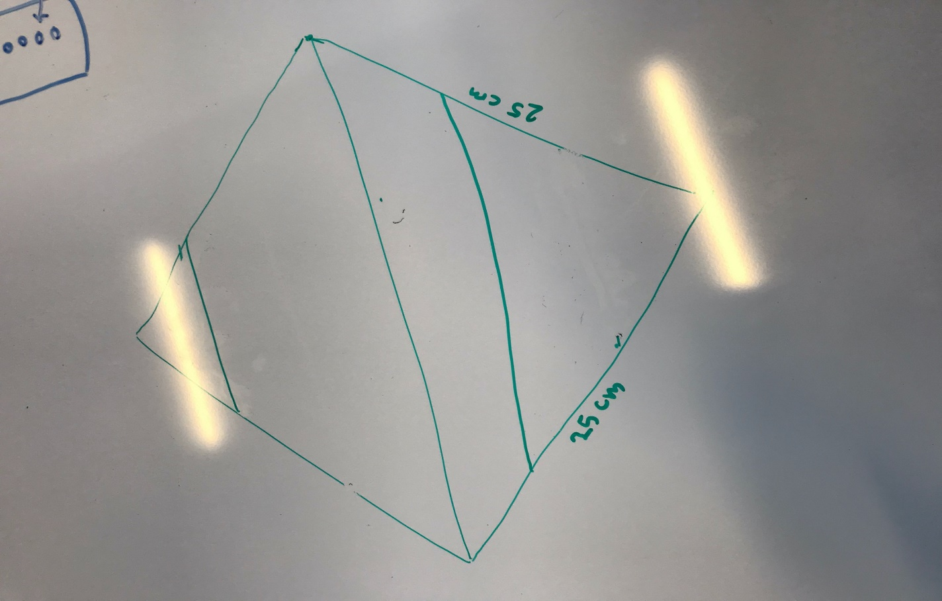
Forløb udviklet af lærere fra Silkeborg Gymnasium, som en del af Kompetenceudviklingsforløbet Engineering i gymnasiet

Slide 22
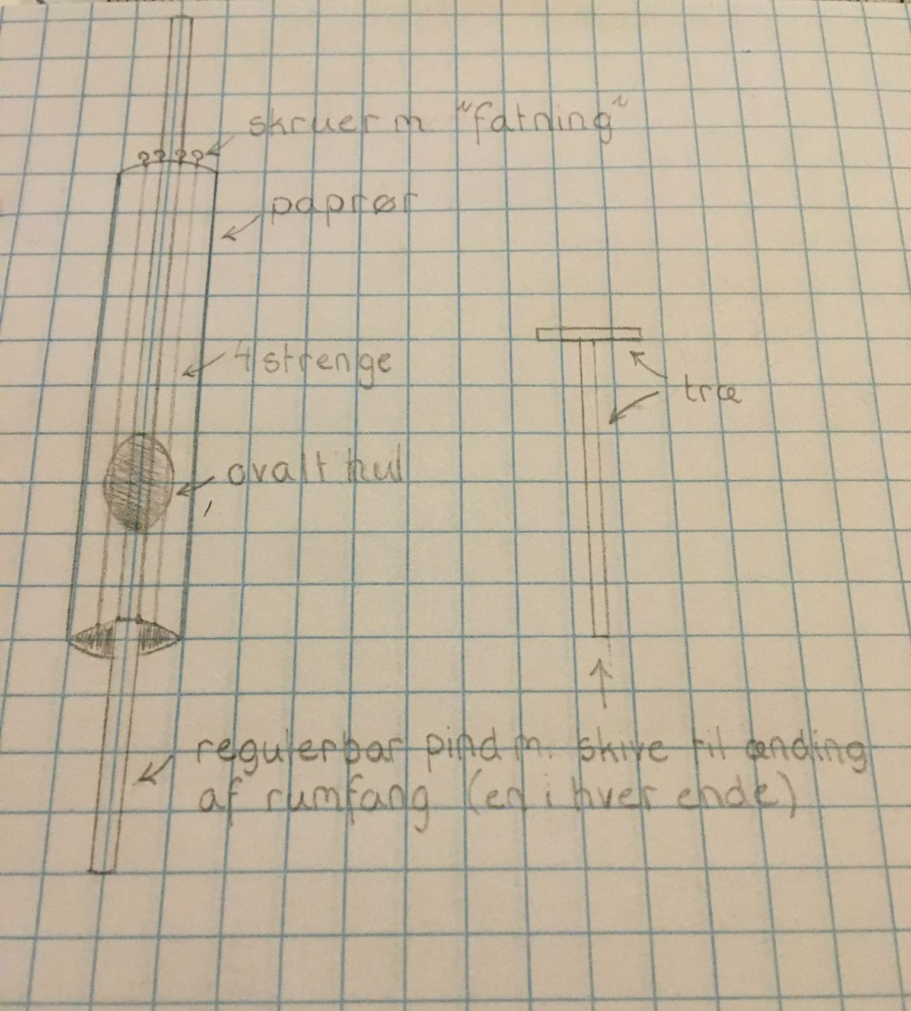
Forløb udviklet af lærere fra Silkeborg Gymnasium, som en del af Kompetenceudviklingsforløbet Engineering i gymnasiet

Slide 23
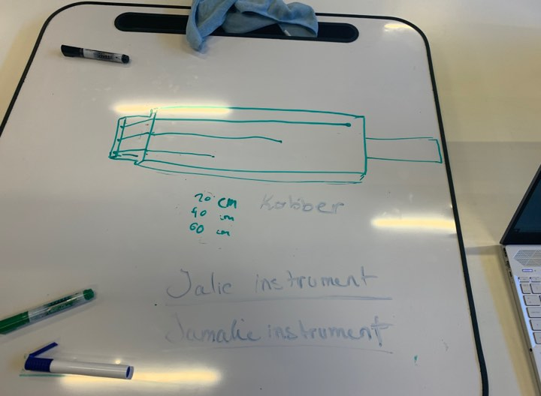
Forløb udviklet af lærere fra Silkeborg Gymnasium, som en del af Kompetenceudviklingsforløbet Engineering i gymnasiet

Slide 24
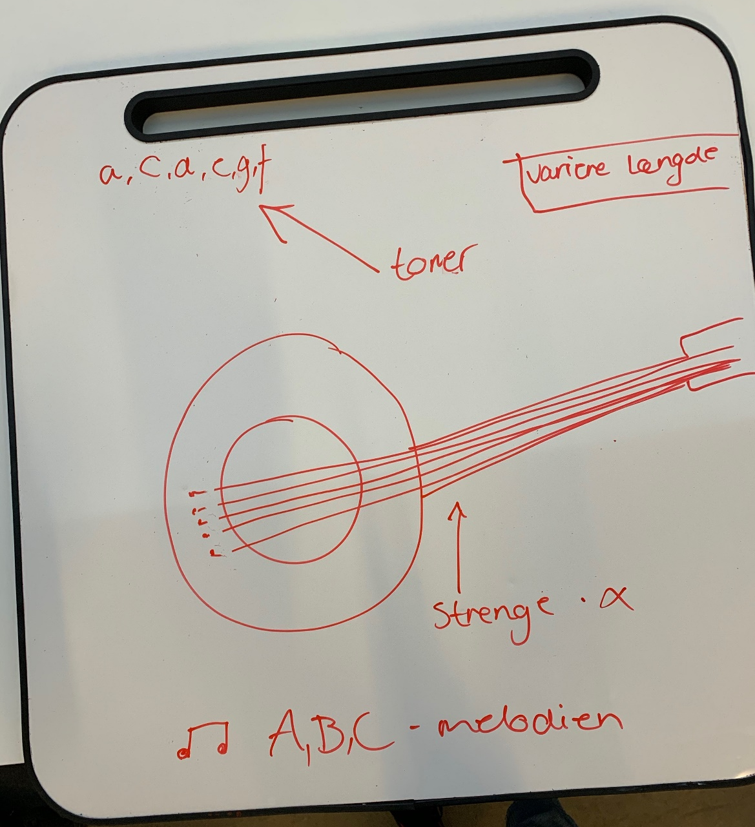
Forløb udviklet af lærere fra Silkeborg Gymnasium, som en del af Kompetenceudviklingsforløbet Engineering i gymnasiet

